Slide 1

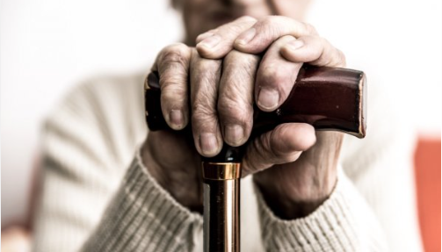
AUDIÊNCIA PÚBLICA
2023
APRESENTAÇÃO DA PRESTAÇÃO DE CONTAS ANUAL (2022) DO IPREMBE, INCLUINDO OS RESULTADOS DE INVESTIMENTOS, AVALIAÇÃO ATUARIAL E GOVERNANÇA CORPORATIVA.

Slide 2
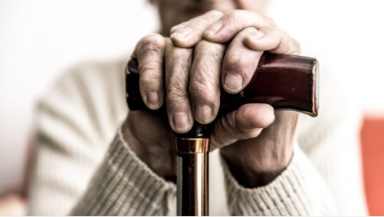
JOSÉ ANTONIO DA COSTA
Diretor Superintendente
Graduado em História. Pós-graduado em História Econômica e Administração Bancária pela Fundação Dom Cabral.
Investidor qualificado, com certificação CPA-10 (Ambima)
Bancário aposentado, com 35 anos de serviços no Banco Itaú.
Conselheiro membro da Fundação Itaú por 08 anos.

Slide 3
Sumário
Governança Corporativa
Resultados Gerais
Resultados da Avaliação Atuarial
Investimentos dos Recursos

Slide 4
GOVERNANÇA
CORPORATIVA

Slide 5

O IPREMBE
Conforme dispõe a Lei Municipal nº 5546/2021, o Instituto de Previdência Municipal de Boa Esperança/MG – IPREMBE, é o Regime Próprio de Previdência Social (RPPS) do Município de Boa Esperança/MG, e tem por finalidade assegurar mediante contribuição aos seus beneficiários os meios de subsistência nos eventos de incapacidade, velhice, inatividade e falecimento.
MISSÃO
VISÃO
VALORES
Garantir que o Instituto de Previdência Municipal de Boa Esperança proporcione aos segurados e dependentes uma assistência humanizada com gestão transparente dos ativos, buscando o equilíbrio atuarial.
Ser reconhecido interna e externamente por todos os interessados, pela garantia da qualidade no atendimento, disseminando a cultura previdenciária e a garantia da promissão da proteção dos segurados e seus dependentes.
Respeito e Responsabilidade; Organização e Modernidade; Ética e Transparência; Cooperação e Compromisso e Efetividade e Sustentabilidade.

Slide 6
NOSSA ESTRUTURA
Conselho Deliberativo
Conselho Fiscal
Diretor Superintendente
Diretor Financeiro e Benefícios
Diretor Contador e de Tesouraria
Comitê de Investimentos
Órgão Superior de Deliberação
Órgão Superior de Fiscalização
Órgão Consultivo de Investimentos
Diretoria Executiva

Slide 7
NOSSO PESSOAL
A Gestão de Pessoas do IPREMBE é voltada para desenvolver, treinar, capacitar, motivar e aperfeiçoar seus colaboradores, tendo como objetivo principal alinhar seus pilares à missão, visão e valores.
Nosso quadro de pessoal conta atualmente com profissionais altamente qualificados, disponíveis de segunda a sexta-feira das 13:00 ás 17:00 horas no atendimento aos segurados e beneficiários.

Slide 8
CANAL DE COMUNICAÇÃO
O IPREMBE dispõe das melhores ferramentas de transmissão de informação, comunicação e transparência disponíveis no mercado.
Conheça nosso Site:
https://iprembeboaesperanca.mg.gov.br/

Slide 9
Em nosso site vocês encontram:
Transparência;
Estrutura Administrativa;
Governança Corporativa;
Gestão dos Investimentos;
Fale Conosco.

Slide 10
RESULTADOS
GERAIS

Slide 11
DADOS DOS SEGURADOS
Exercícios | Aposentados | Pensionistas
2021 | 465 | 138
2022 | 480 | 144

Slide 12
AVALIAÇÃO ATUARIAL

Slide 13
OBJETIVO DA AVALIAÇÃO ATUARIAL
“Documento elaborado por atuário, em conformidade com as bases técnicas estabelecidas para o plano de benefícios do RPPS, que caracteriza a população segurada e a base cadastral utilizada, discrimina os encargos, estima os recursos necessários e as alíquotas de contribuição normal e suplementar do plano de custeio de equilíbrio para todos os benefícios do plano, que apresenta os montantes dos fundos de natureza atuarial, das reservas técnicas e provisões matemáticas a contabilizar, o fluxo atuarial e as projeções atuariais exigidas pela legislação pertinente e que contem parecer atuarial conclusivo relativo à solvência e liquidez do plano de benefícios.”

Slide 14
BASE DE DADOS E ESTATÍSTICA
Informações | Masculino | Feminino | Total
Nº Ativos | 297 | 506 | 803
Nº Aposentados | 160 | 320 | 480
Nº Pensionistas | 25 | 119 | 144

Slide 15

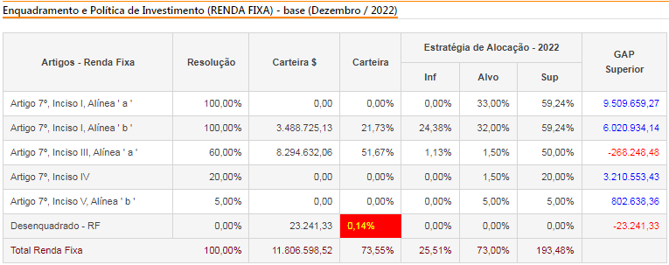
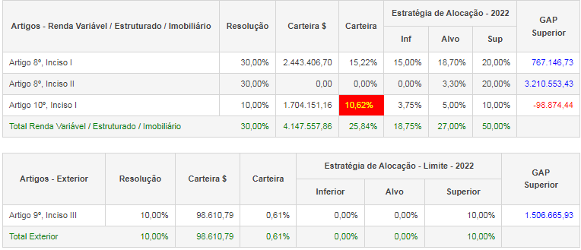
ENQUADRAMENTO DOS RECURSOS

Slide 16
RETORNO DOS INVESTIMENTOS
Retorno da Carteira | Meta de Rentabilidade | Gap
5,51% | 11,09% | 49,62%

Slide 17
EVOLUÇÃO PATRIMONIAL NO ANO
2021 | 2022 | Variação R$ 2021/2022
R$15.059.519,11 | R$15.748.217,86 | R$ 688.698,75

Slide 18
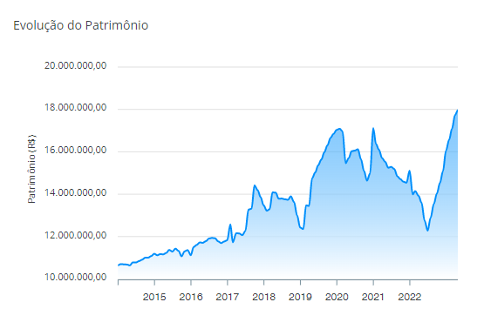
EVOLUÇÃO PATRIMONIAL ACUMULADO

Slide 19
2023
OBRIGADO

